Slide 1


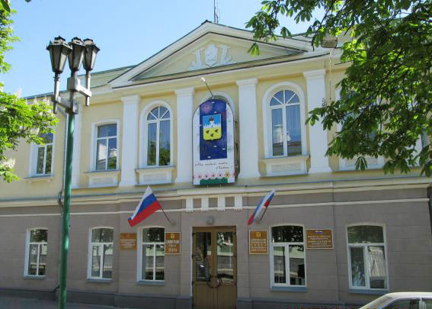
ОТЧЁТ
о результатах деятельности
главы города Ливны и администрации города Ливны
в 2019 году

Slide 2


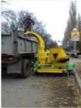


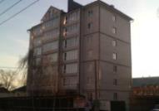
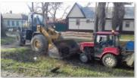
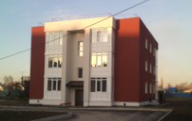
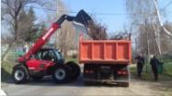

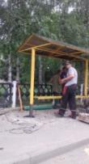
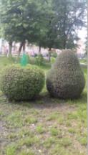
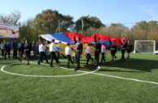
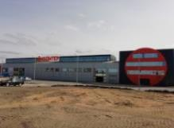
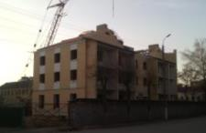
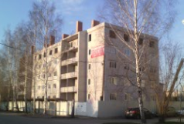
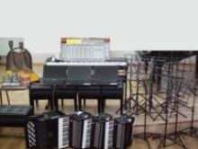
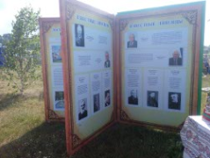

Slide 3

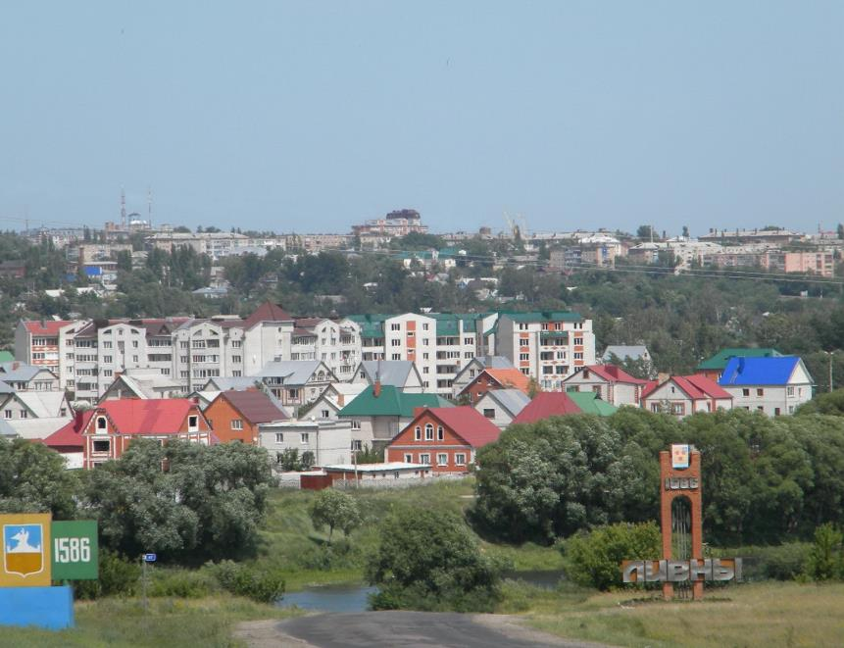

Slide 4

Мониторинг эффективности деятельности органов местного самоуправления, городских округов
Город Ливны
- обладатель гранта в размере:
131 тыс. рублей

Slide 5
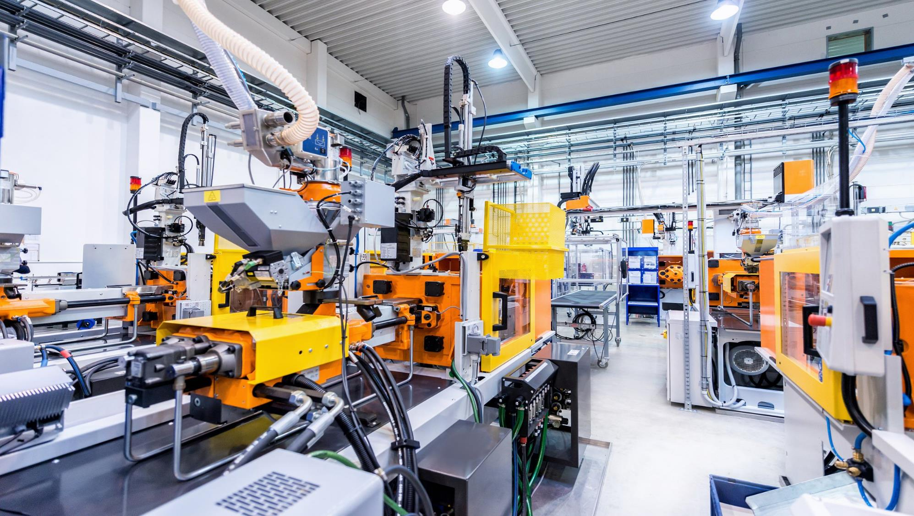

ПЕРЕЧЕНЬ ПРОМЫШЛЕННЫХ ПРЕДПРИЯТИЙ ГОРОДА ЛИВНЫ
- АО «ГМС Ливгидромаш»;
- ОАО «Промприбор»;
- АО «Автоагрегат»;
- ОАО «Ливенский завод противопожарного машиностроения»;
- ООО «Арья Фордж»;
- ООО «Ливны-Электро»;
ОАО «Ливенский комбинат строительных материалов»;
Филиал «Ливенский хлебокомбинат» ОАО «Орелоблхлеб»;
ООО «ЛКХП» ЗАО АПК «Орловская Нива»;
ООО «Ливенский маслозавод».

Slide 6

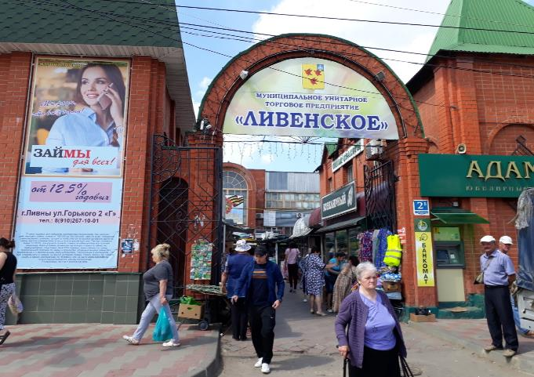
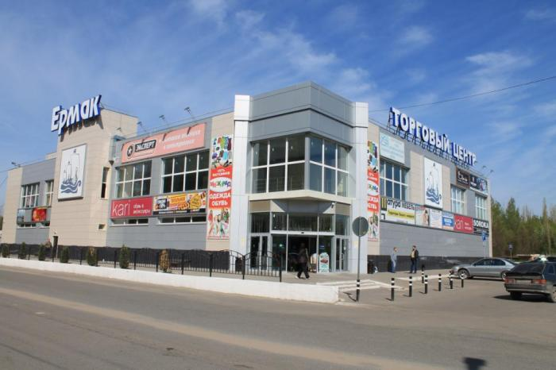
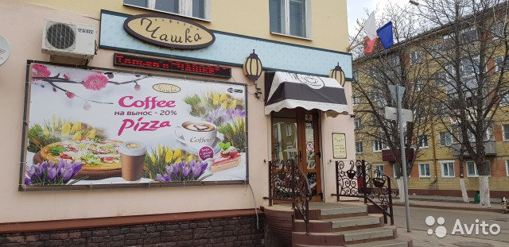
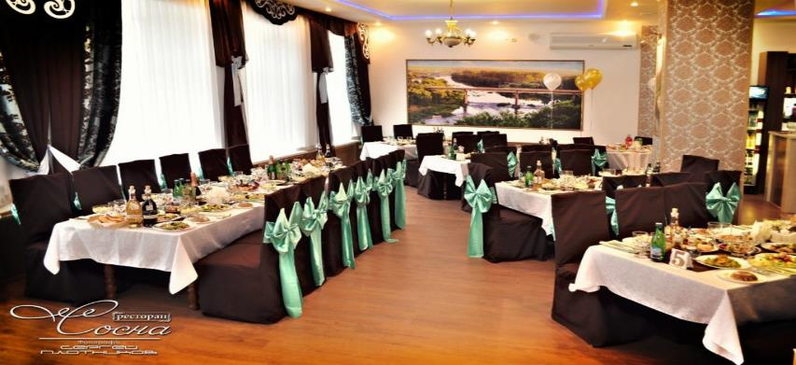

Slide 7
ОТЧЁТ
о результатах деятельности
главы города Ливны и администрации города Ливны
в 2019 году

Slide 8
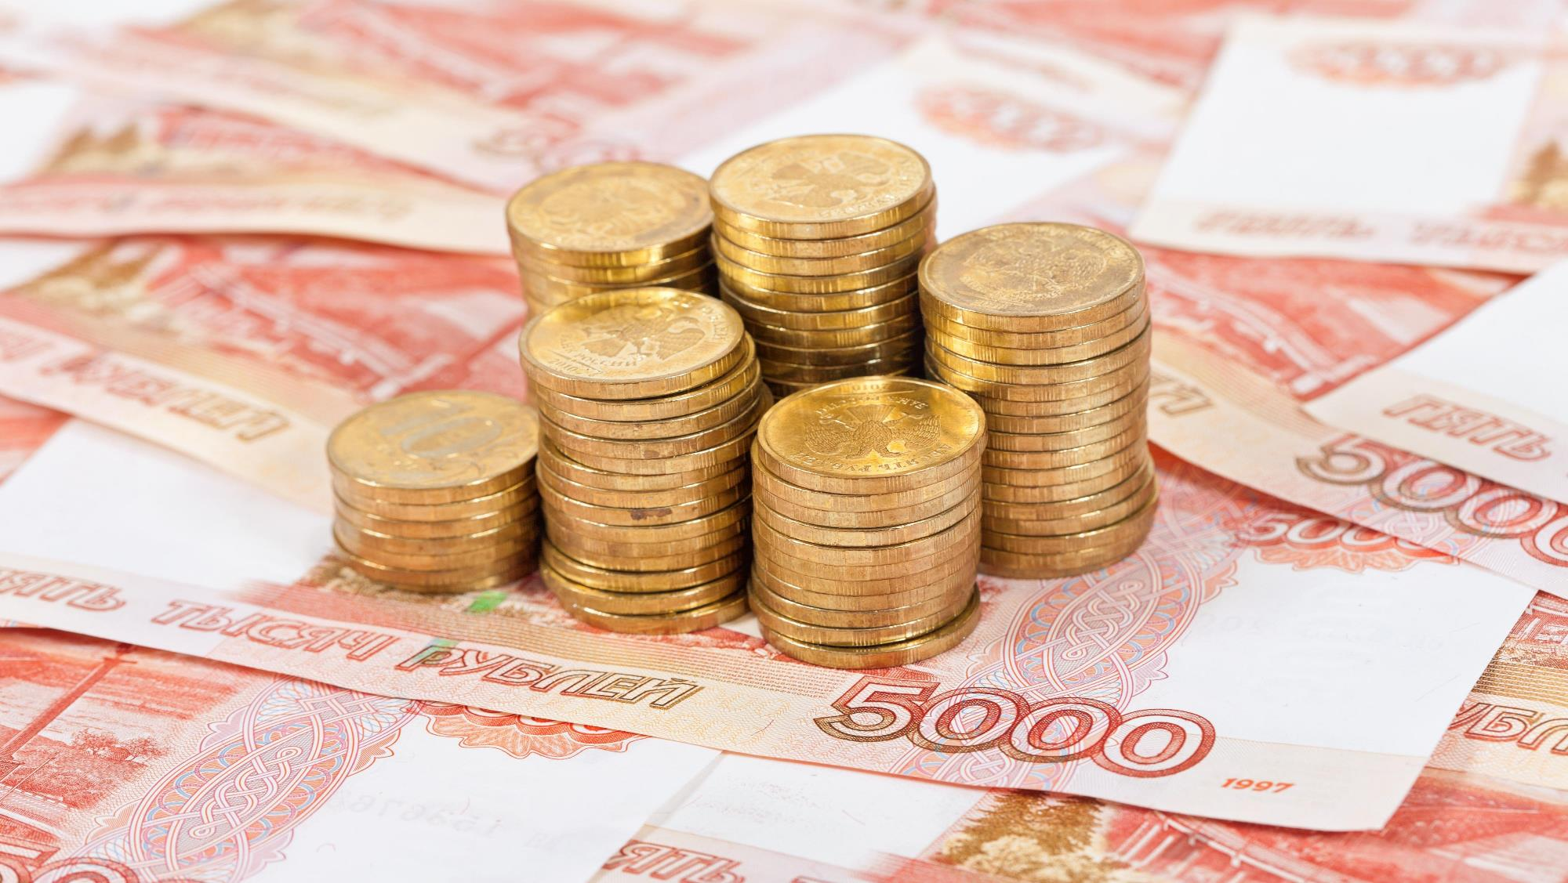
Стоимость имущества городской казны по состоянию:
на 1 января 2019 года – 1 млрд. 551 млн. руб.,
на 1 января 2020 года – увеличение на 17 млн. руб.

Slide 9
В 2019 году в Ливнах реализовывались 20 муниципальных программ.
В 2019 году бюджетные инвестиции составили более 127 млн. рублей и были направлены:
- на переселение граждан из аварийного жилищного фонда - 1,3 млн. рублей;
- на приобретение жилых помещений для детей-сирот и детей, оставшихся без попечения родителей - 7,7 млн. рублей;
- на проведение инженерно-геологических, инженерно-экологических изысканий, разработку ПСД на строительство сетей водоснабжения в микрорайоне Южный - 0,5 млн. рублей;
- на строительство пристройки к зданию МБОУ Гимназия г.Ливны (окончательный расчет) – 77,7 млн. рублей;
- на строительство физкультурно-оздоровительного комплекса открытого типа (ФОКОТ) - 24,6 млн. рублей;
- на реконструкцию перекрестка улиц Орловская и Гайдара с организацией кругового движения – 12,5 млн. рублей;
- на газификацию жилых домов по улицам Земляничная и Славная, переулкам Ануфриевский и Славный – 1,5 млн. рублей;
- прочие (окончательный расчет за реконструкцию моста через реку Сосна) - 1,3 млн. рублей.

Slide 10
ОТЧЁТ
о результатах деятельности
главы города Ливны и администрации города Ливны
в 2019 году

Slide 11
Численность населения, чел.
47179
47165
2019 г.
2020 г.

Slide 12
Среднемесячная заработная плата, руб.
25395,0
27100,0
2018 г.
2019 г.

Slide 13
ОТЧЁТ
о результатах деятельности
главы города Ливны и администрации города Ливны
в 2019 году

Slide 14
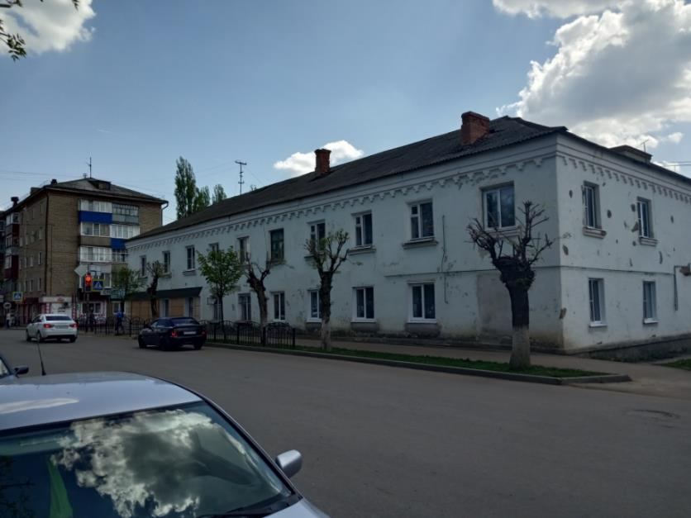
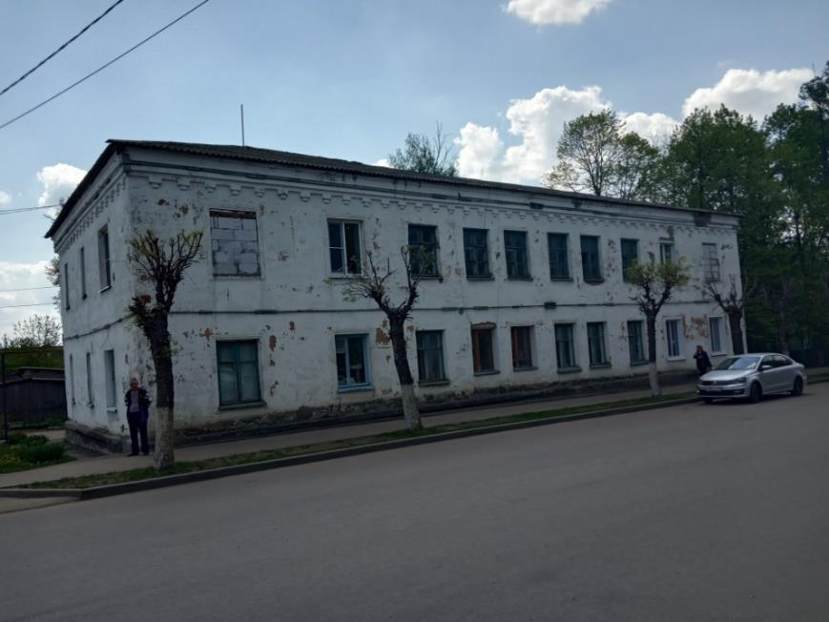
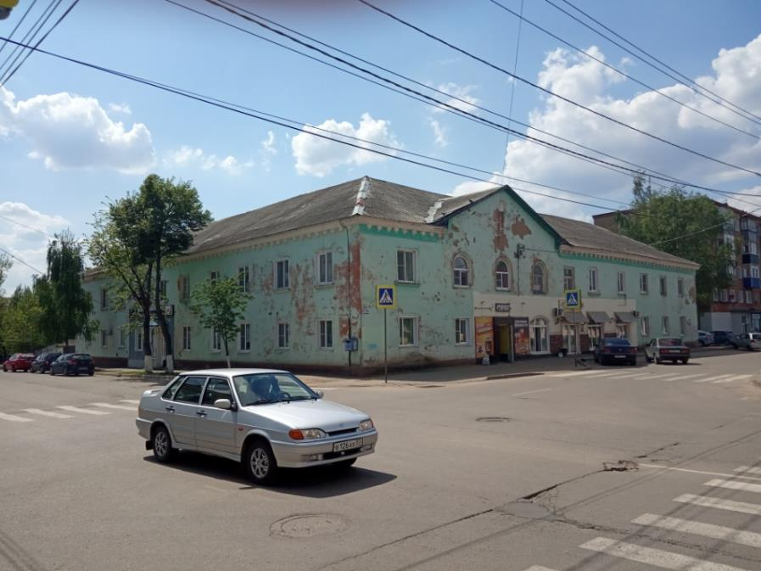
МКД по
ул. Капитана Филиппова, д.49
МКД по ул. Капитана Филиппова, д. 51
МКД по ул. Дзержинского, д.103

Slide 15
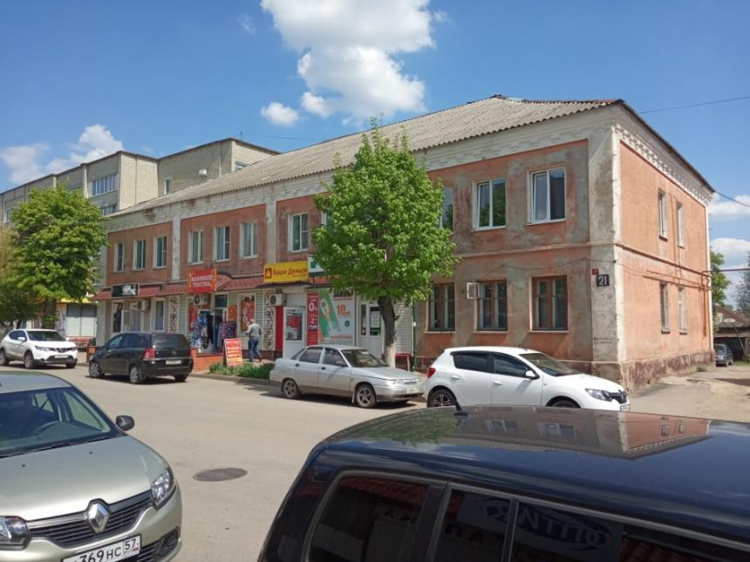
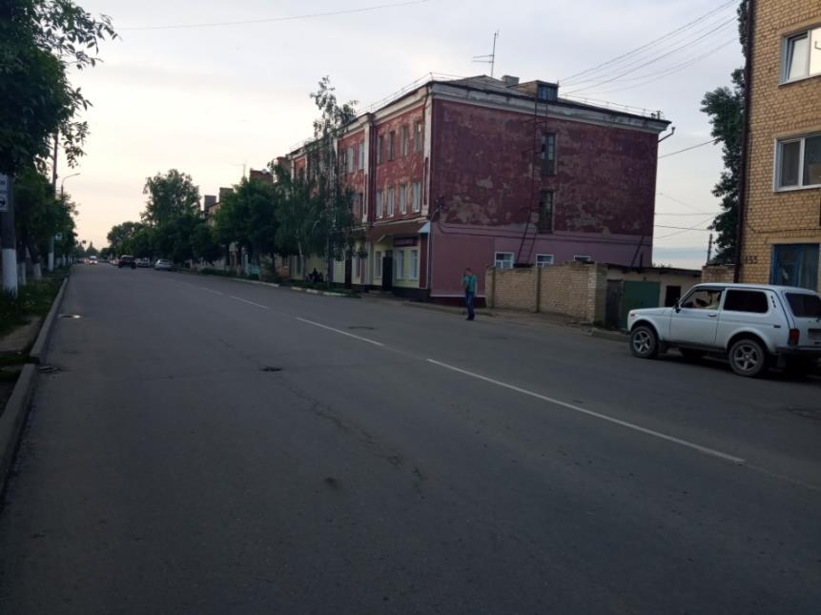
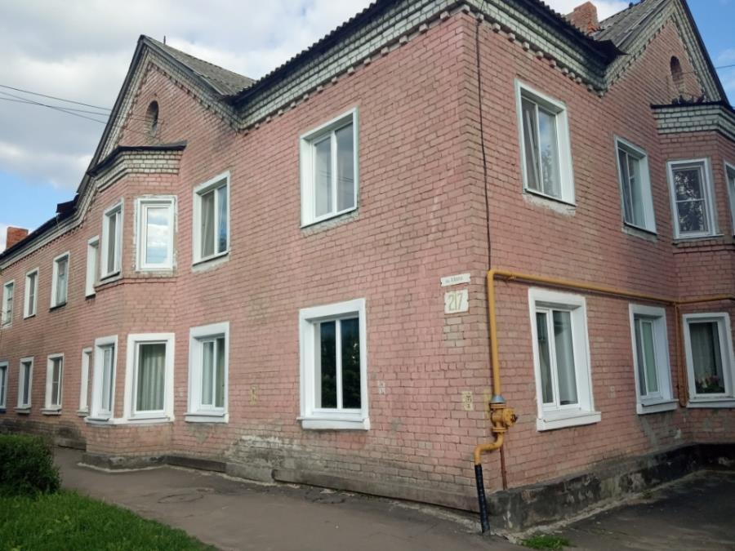
МКД по ул. М. Горького, д.21
МКД по ул. Карла Маркса, д.151
МКД по ул. Мира, д .217

Slide 16
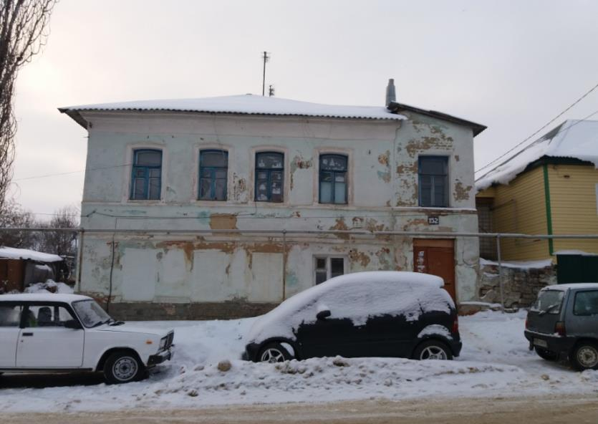
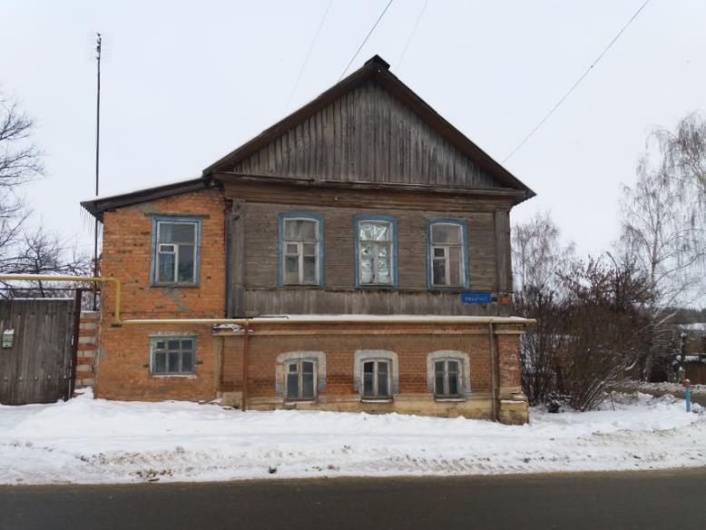
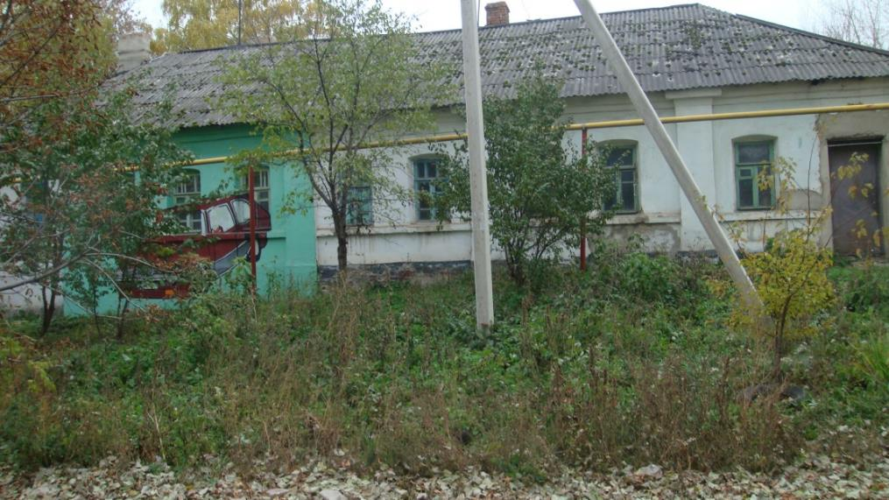
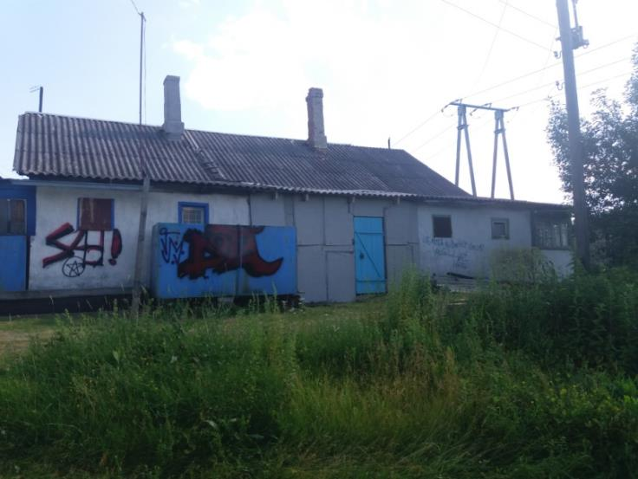
Ул. Крестьянская, д.152
Ул. Рабочая,д.61
ул. Энергетиков, д .5
ул. Орловская, д.1

Slide 17
ОТЧЁТ
о результатах деятельности
главы города Ливны и администрации города Ливны
в 2019 году

Slide 18
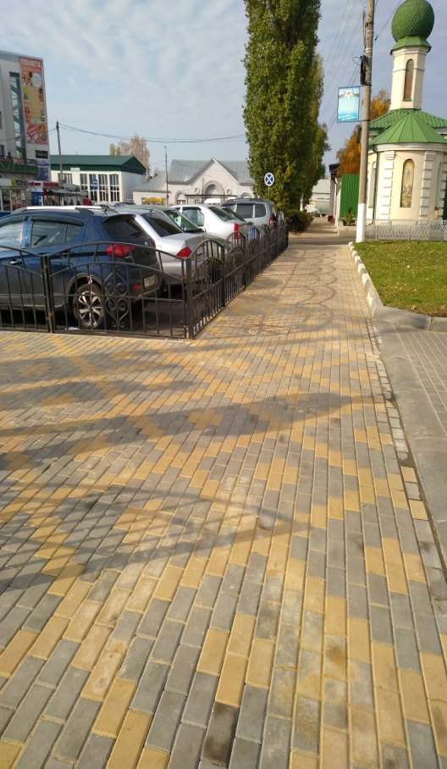
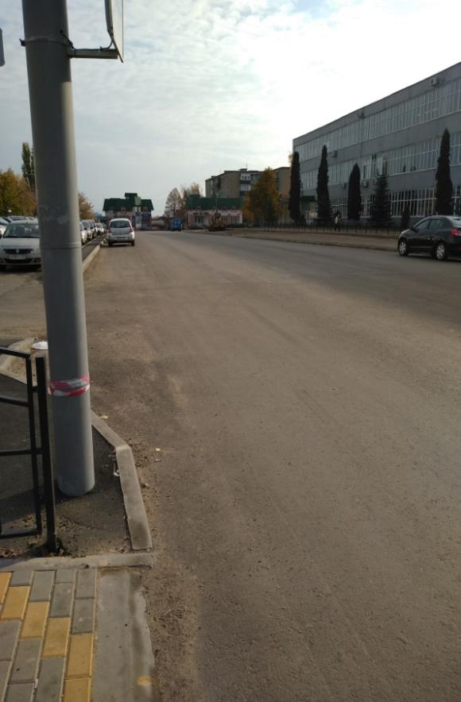
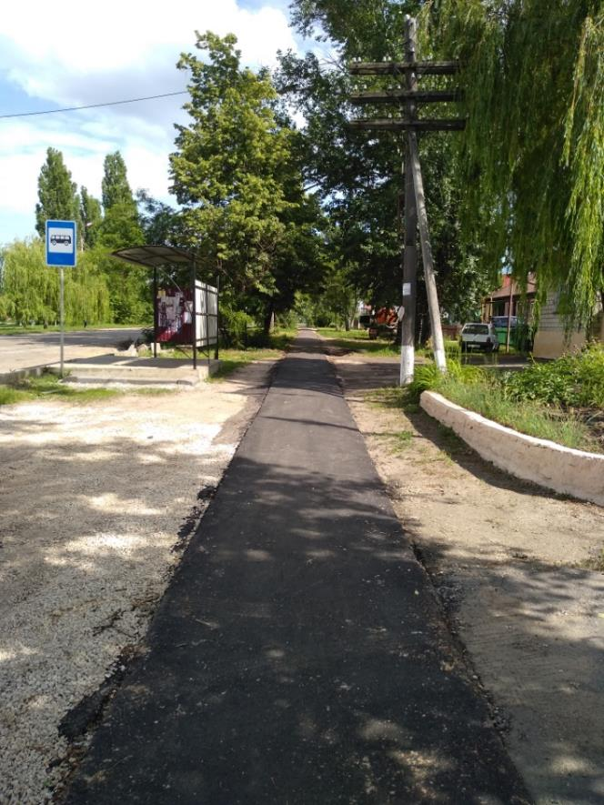
Объекты по ремонту улично – дорожной сети города
Ремонт улицы Кирова (от ул. Дружбы Народов до ул. Орджоникидзе)
Ремонт улицы Воронежской

Slide 19
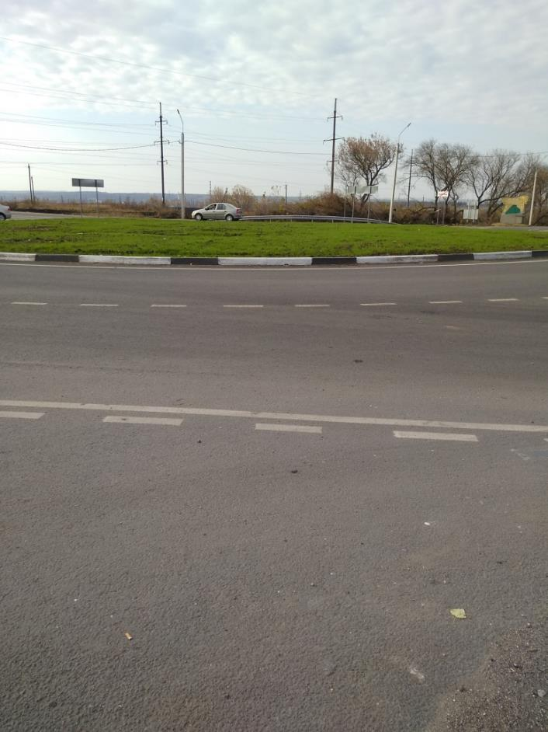
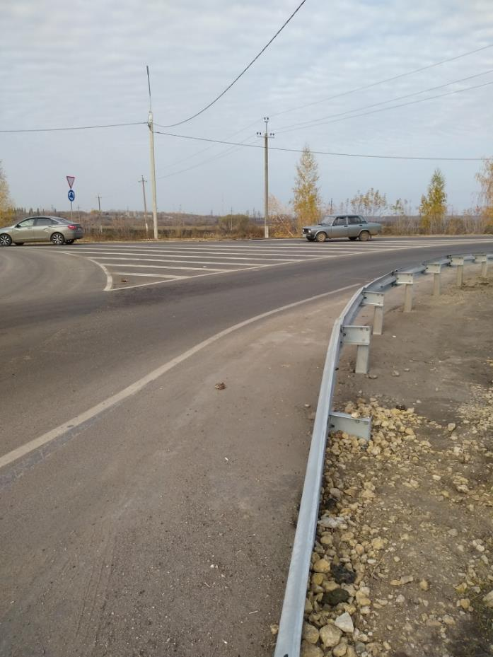
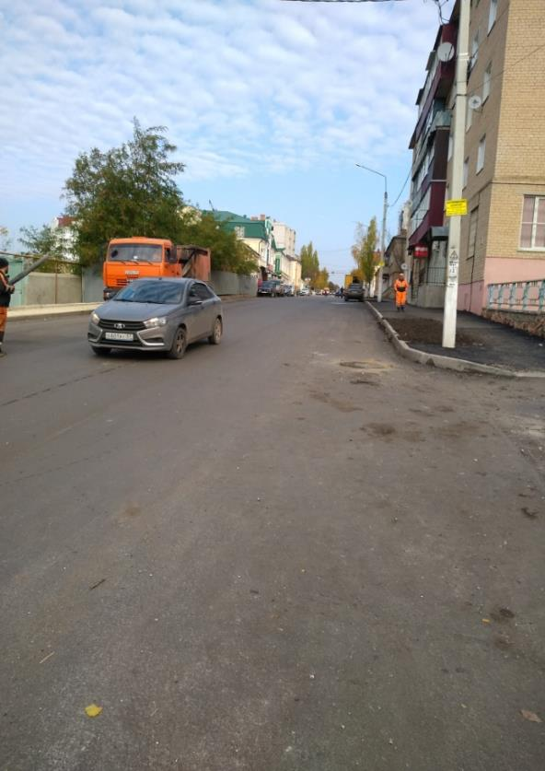
Объекты по ремонту улично – дорожной сети города
Реконструкция перекрестка улиц Гайдара - Орловская с организацией кругового движения
Ремонт улицы Дружбы Народов(от ул. Пушкина до въезда в МКД по ул. Дружбы Народов 165)

Slide 20
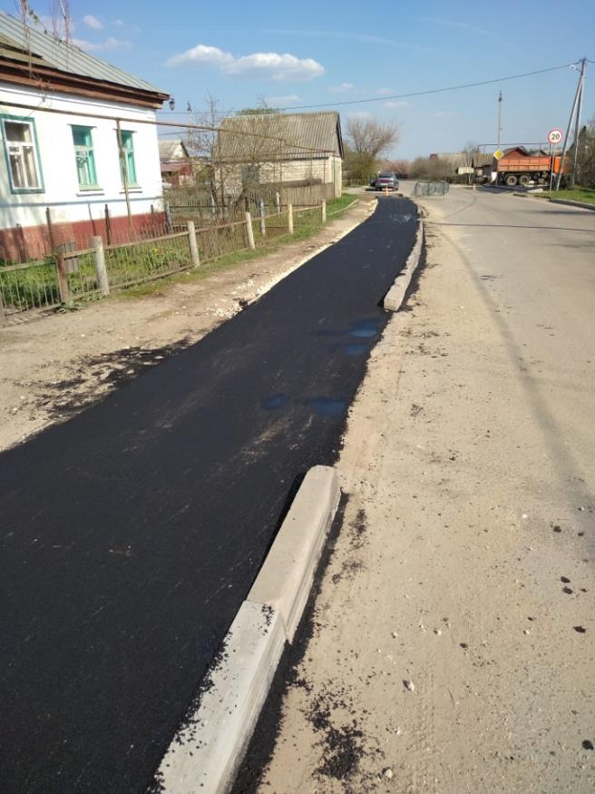
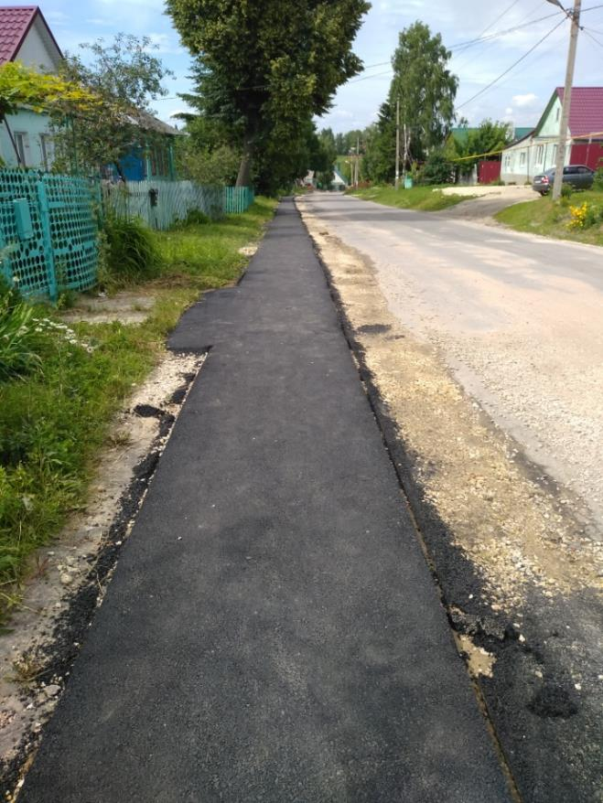
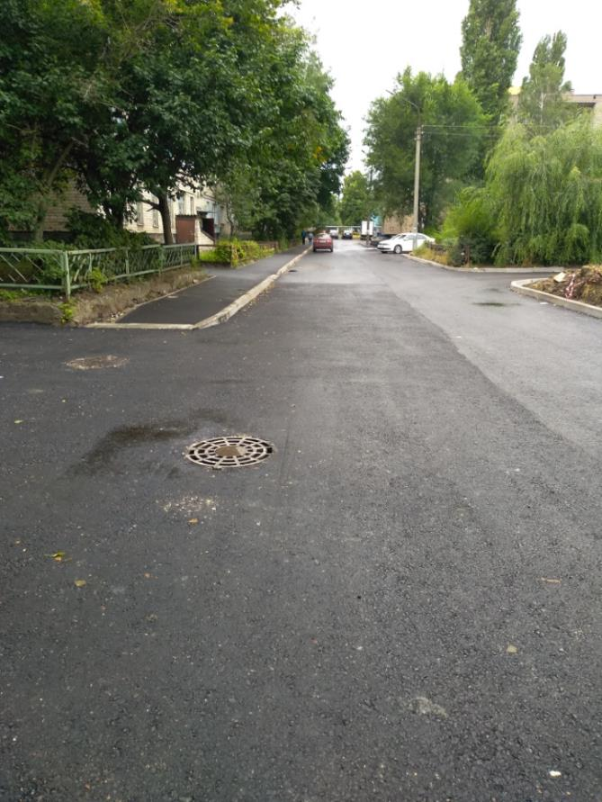
Объекты по ремонту дорожно – уличной сети города
Ремонт тротуара по ул. Беляева
Ремонт тротуара по ул. Ямской
Ремонт проезда по улицы Гайдара

Slide 21
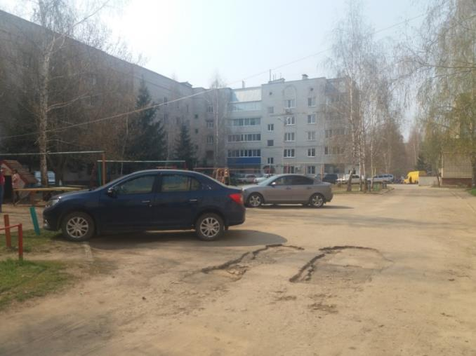
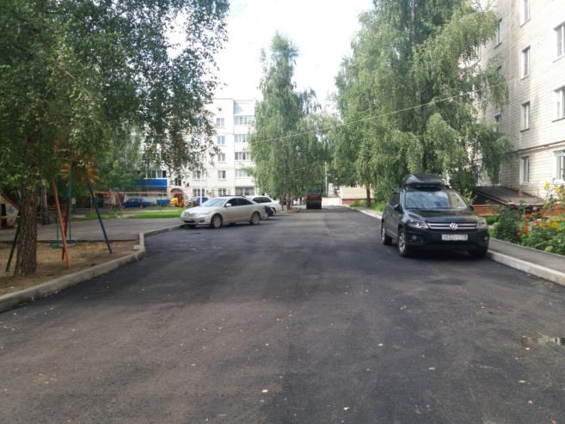
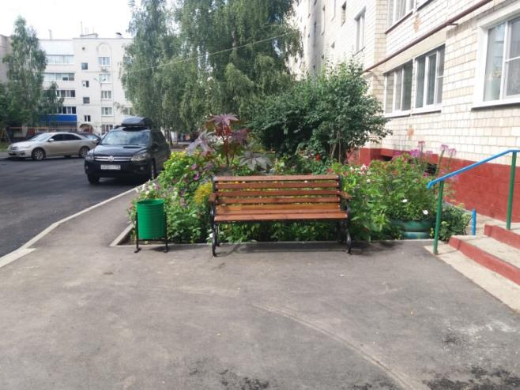
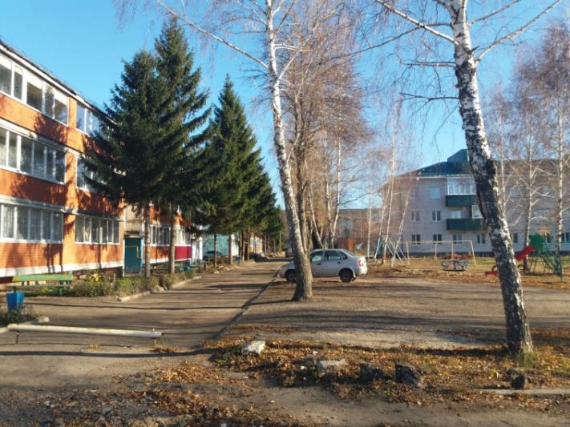
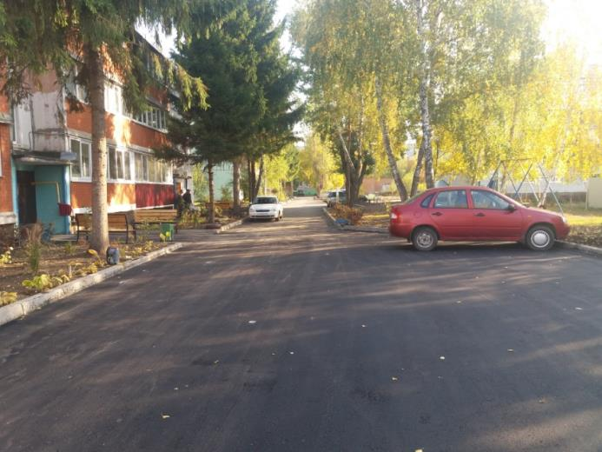
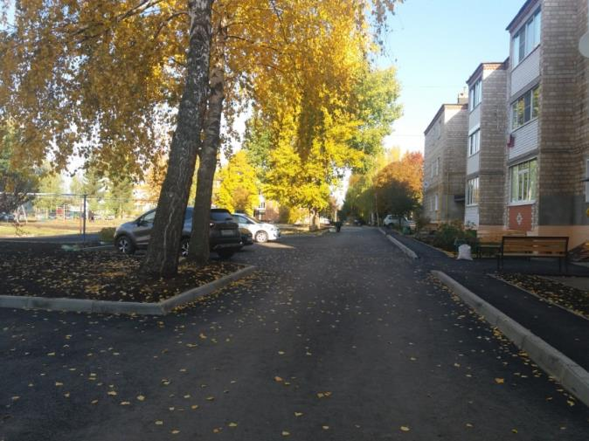
Дворовая территория по ул. Победы,д.1, ул. Селищева, д.2, д.2б
Дворовая территория по ул. Победы, д.11,д.13, д.17, д.19

Slide 22
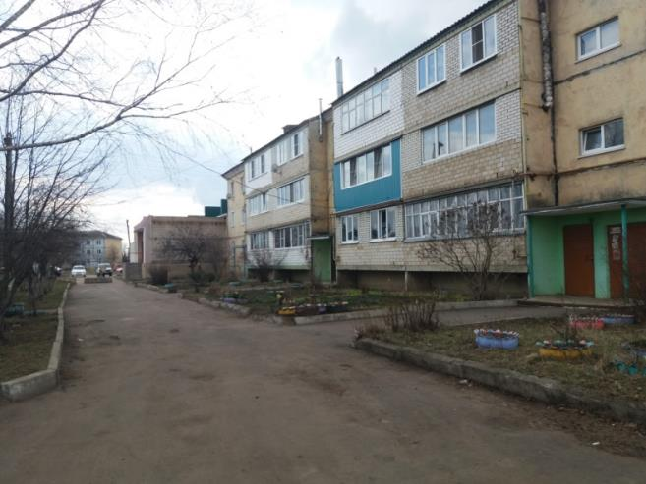
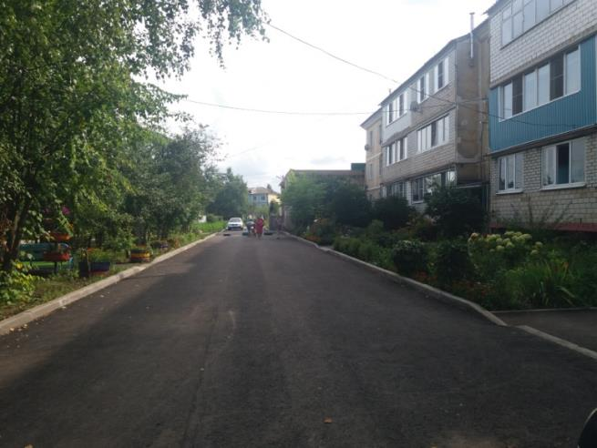
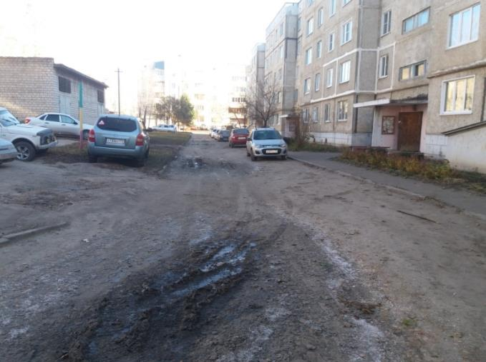
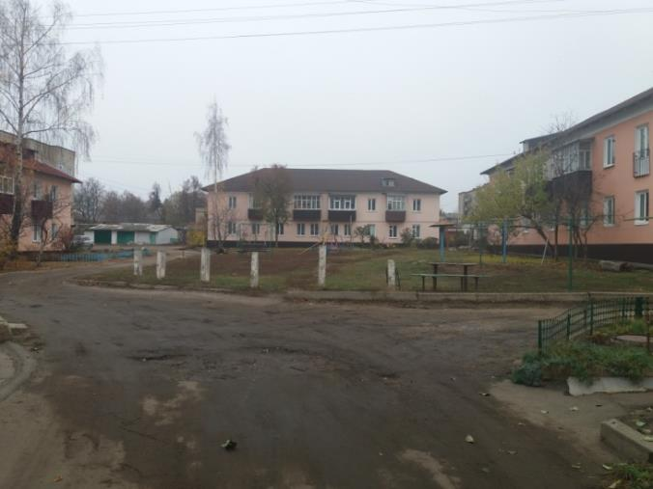


Благоустройство общественных территорий в 2019 году
Дворовая территория по ул. Селищева, д. 16а
Дворовая территория по ул. Орловскойд.110п
Дворовая территория по ул. Дзержинского, д.108, д.108а, д.110, д.110а, д.110б

Slide 23










Центральный парк культуры и отдыха (3 этап)

Slide 24


Благоустройство общественных территорий в 2020 году
Сквер имени Николая Поликарпова

Slide 25


Благоустройство общественных территорий в 2020 году
Сквер воинов – интернационалистов (2 этап)

Slide 26






Благоустройство дворовых территорий в 2020 году
ул.Дружбы Народов, д.119
ул. Мира, д.197
ул.Горького,д.11
ул. Октябрьская, д.5в
ул.Дружбы Народов, д.121
ул. Мира, д.192

Slide 27


Результаты рейтингового голосования по выбору общественной территории, которая подлежит благоустройству в 2023 году

Slide 28








Slide 29




Slide 30







Slide 31
ОТЧЁТ
о результатах деятельности
главы города Ливны и администрации города Ливны
в 2019 году

Slide 32





Slide 33

Муниципальная система образования представлена
25-ю образовательными организациями:
9 общеобразовательных организаций (5 614 обучающихся):
  Гимназия;
  Лицей;
  5 средних школ;
  2 основных школы;
15 дошкольных образовательных организаций
(2 576 воспитанников):
  4 центра развития ребёнка;
  4 детских сада комбинированного вида;
  7 детских садов общеразвивающей направленности;
Центр психолого-педагогической, медицинской и социальной помощи (97 детей).
Штат сотрудников образовательных организаций включает:
344 учителя;
298 воспитателей;
172 педагога служб сопровождения;
650 человек административного и прочего персонала.

Slide 34
Средняя заработная плата педагогических работников (руб.)

Slide 35
Количество воспитанников и очередь в детские сады

Slide 36





Slide 37





Slide 38




Slide 39





Slide 40





Slide 41
Муниципальная система образования представлена
25-ю образовательными организациями:
9 общеобразовательных организаций (5 614 обучающихся):
  Гимназия;
  Лицей;
  5 средних школ;
  2 основных школы;
15 дошкольных образовательных организаций
(2 576 воспитанников):
  4 центра развития ребёнка;
  4 детских сада комбинированного вида;
  7 детских садов общеразвивающей направленности;
Центр психолого-педагогической, медицинской и социальной помощи (97 детей).
Штат сотрудников образовательных организаций включает:
344 учителя;
298 воспитателей;
172 педагога служб сопровождения;
650 человек административного и прочего персонала.

Slide 42
Результаты – 2019 (в сравнении с 2018 годом)

Slide 43





Slide 44
ОТЧЁТ
о результатах деятельности
главы города Ливны и администрации города Ливны
в 2019 году

Slide 45





Slide 46










Slide 47
ОТЧЁТ
о результатах деятельности
главы города Ливны и администрации города Ливны
в 2019 году

Slide 48



Slide 49




Slide 50



Slide 51



Slide 52



Slide 53
ОТЧЁТ
о результатах деятельности
главы города Ливны и администрации города Ливны
в 2019 году

Slide 54


Slide 55
Ограничение и лишение родительских прав

Slide 56
Выявление

Slide 58

Надзор за деятельностью
опекунов и попечителей
За отчетный период было проведено
346 плановых проверок:
опекунов (попечителей)
несовершеннолетних граждан – 212;
- опекунов совершеннолетних граждан - 134

Slide 60






Slide 61

Цель Проекта:
снижение числа семей, находящихся
в социально опасном положении,
путем развития технологий помощи, ориентированных на активизацию внутренних ресурсов семьи на основе
широкого внедрения эффективных
социально-ориентированных практик и реализацию программно-целевого подхода

Slide 62
Целевая группа проекта:
полных семей – 12;
многодетных семей – 14
(из них полных - 4);
83 ребенка воспитываются
в неполных семьях,
(из них 3 - воспитываются отцами);
неработающих родителей – 31 чел.
злоупотребляющих алкоголем – 38 чел.
имеющих опыт ограничения,
риск лишения родительских прав - 29 родителей
57 семей
(74 родителей,
108 детей)
Дети:
до 3-х лет – 16
от 3-х до 7 лет – 27
от 8 до 10 лет – 18
от 11 до 14 лет – 32
от 15 до 18 лет – 15

Slide 63
Наименование показателя | Значение показателя
 | ожидаемое | достигнутое
Общее число детей, участвующих в мероприятиях проекта | 330 чел. | 390 чел.
Общее число взрослых, принимающих участие в мероприятиях проекта | 210 чел. | 341 чел.
Число наставников, участвующих в проекте | 57 чел. | 57 чел.
Число семей, получивших помощь в форме социального сопровождения | 57 семей | 57 семей
Доля семей, отметивших улучшение детско-родительских отношений и отношений с социальным окружением (от общей численности целевой группы) | 30% | 88%

Slide 64



ИТОГОВАЯ КОНФЕРЕНЦИЯ ПО ПРОЕКТУ

Slide 65



Уличные тренажеры

Slide 66


ТЕХНИКА «ЭБРУ» - РИСОВАНИЕ НА ВОДЕ

Slide 67
ОТЧЁТ
о результатах деятельности
главы города Ливны и администрации города Ливны
в 2019 году

